Slide 1


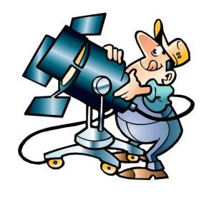
Департамент образования города Москвы Северо-Восточное окружное управление образования ГБОУ ЦДиК «Участие»
МАСТЕР-КЛАСС для педагогов
«Создание мультфильмов вместе с детьми»
Подготовили:
Ст. воспитатель ГБОУ ЦРР детского сада № 1194 Орлова Юлия Николаевна
Учитель-логопед ГБОУ детского сада
№ 909 Добрынина Оксана Валентиновна
Москва 2013

Slide 2
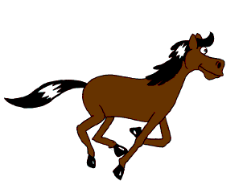

Анимация - (лат. animatio — одушевлённость) — метод создания серии снимков, рисунков, цветных пятен, кукол или силуэтов в отдельных фазах движения, с помощью которого во время показа их на экране возникает впечатление движения существа или предмета.
Мультипликация - (от лат. multiplicatio — умножение, увеличение, возрастание, размножение) — технические приёмы создания иллюзии движущихся изображений с помощью последовательности неподвижных изображений (кадров), сменяющих друг друга с некоторой частотой.

Slide 3
История мультипликации

Slide 4
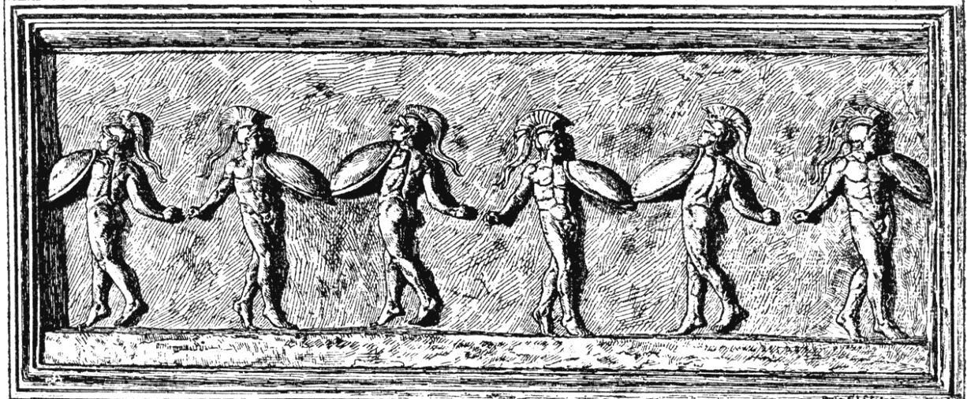
История анимации лежит глубоко в древности.
Стремление человечества «оживить» рисунки мы находим в памятниках глубокой древности, когда первобытный художник изображал на камне различных животных и людей или занимался резьбой по дереву и кости.
Яркую передачу движения находим мы в искусстве Древнего Египта и Древней Греции - в скульптурных рельефах, в росписях гробниц и храмов фараонов и в рисунках, украшающих вазы.

Slide 5
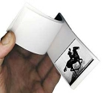
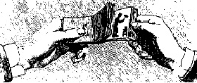
В 70-е годы до н.э. - Римский поэт и философ Лукреций в трактате "О природе вещей" описал приспособление для высвечивания на экране движущихся рисунков.
В Х-ХI вв. – найдены первые упоминания о китайском театре теней.
В XV в. - появились книжки с рисунками, воспроизводившими различные фазы (моменты) движения человеческой фигуры. Свернутые в рулон, а затем мгновенно разворачивавшиеся, эти книжки создавали иллюзию оживших рисунков.

Slide 6
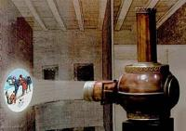
В средние века также находились умельцы, развлекавшие публику сеансами движущихся картинок при помощи оптических устройств наподобие фильмоскопов, куда вставляли прозрачные пластины с рисунками. Такие аппараты называли «волшебным фонарем» .
В 1646 г. - монах Атанасиус Киршер дал первое описание устройства сконструированного им "волшебного фонаря". И с XVII века в бродячих театрах по всей Европе начали проводиться такие представления.

Slide 7


Впервые принцип инертности зрительного восприятия, лежащий в основе анимации, был продемонстрирован
в 1828 году французом Паулем Рогетом (Paul Roget).
Объектом демонстрации был диск, на одной стороне которого находилось изображение птицы, а на другой – клетки.
Во время вращения диска у зрителей создавалась иллюзия птицы в клетке.

Slide 8
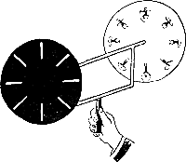
1832 г. - Молодой бельгийский профессор Жозеф Плато построил маленький лабораторный прибор – фенакистископ, название которого происходит от греческого слова "фенакс" - обманщик и "скоп" - смотреть.
Состоит он из двух картонных дисков: первый с прорезями, второй с фигурками в разных фазах движения. При быстром вращении фигурки кажутся движущимися.

Slide 9
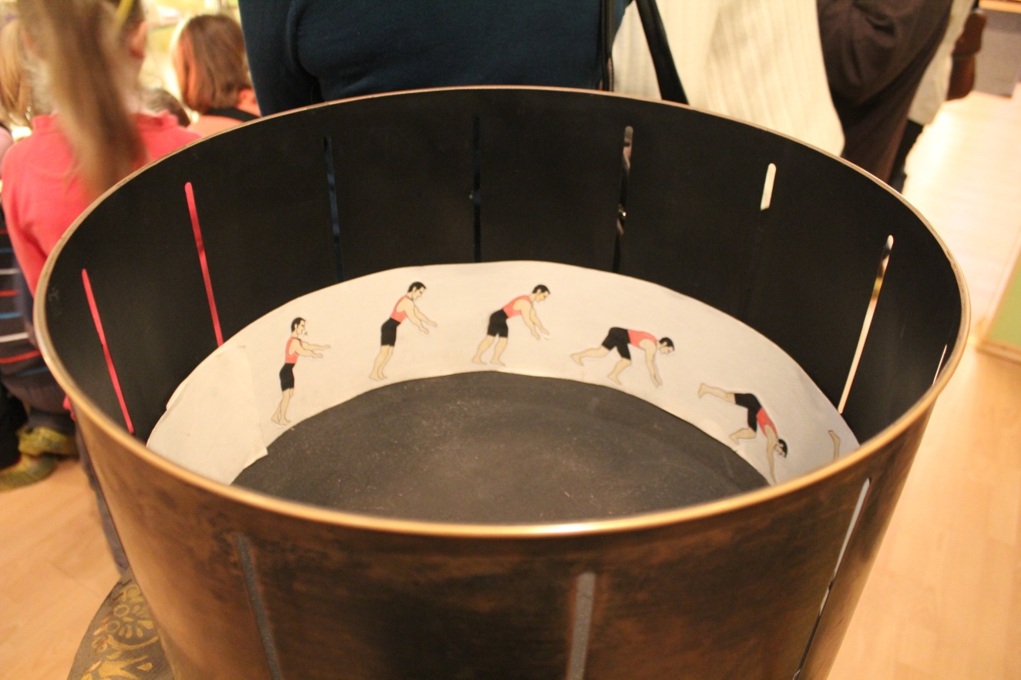
1832 г. - Тот же принцип был положен венским профессором Симоном фон Штампефером в основу стробоскопа. "Стробоскопом" был назван картонный барабан, насаженный на ось. На внутренней стороне этого барабана находилась серия рисунков, иллюстрирующих последовательные фазы движения.
При взгляде сквозь щели, расположенные между фигурками, последние оживали.
Экспонат из музея Анимации

Slide 10
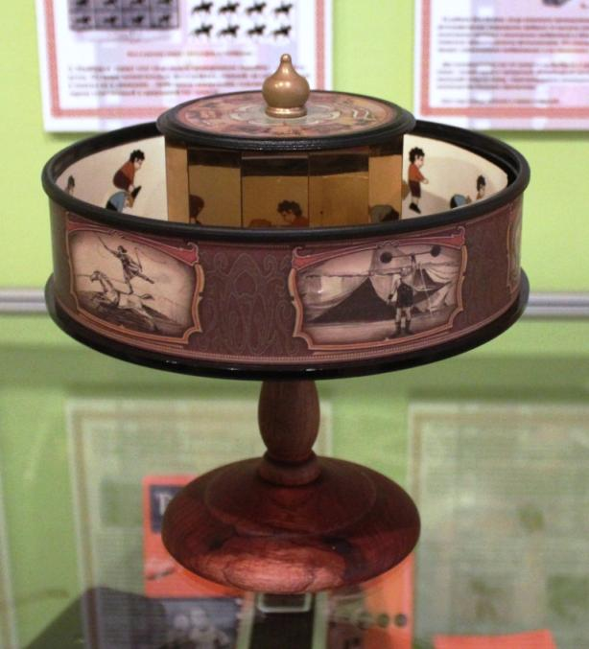
30 августа 1877 год - Эмиль Рейно запатентовал оптический прибор праксиноскоп, созданный на основе зоотропа и фенакистископа, предварил технологию кинематографа.
Это первое устройство, в котором кинематографический принцип смены отдельных кадров уступил место видео- и телевизионному принципу развёртки — постепенной частичной замены одного кадра другим.
Экспонат из музея Анимации

Slide 11
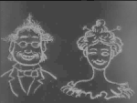
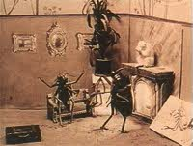
Первый реальный практический способ создания анимации был получен в результате создания 1888 году фотокамеры и проектора.
Уже в 1906 году Стюардом Блактоном был создан короткий фильм «Забавные выражения веселых лиц» (Humorous Phases of Funny Faces). Автор выполнял на доске рисунок, фотографировал, стирал, а затем вновь рисовал, фотографировал и стирал…
В 1912 году в России появился первый кукольный фильм Владислава Старевича «Прекрасная Люканида, или Война рогачей и усачей». Все роли в фильме выполняли засушенные насекомые – жуки, муравьи, стрекозы.

Slide 12
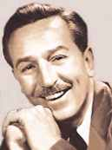
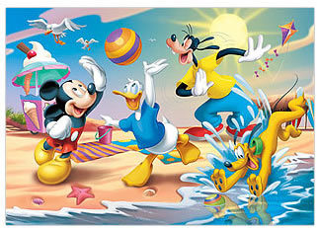
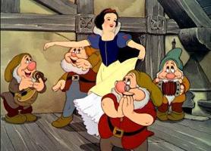
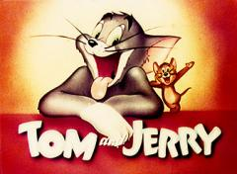
Революция в мире анимации
с 1928 г.
Уолт Дисней - является создателем первых в истории кинематографа звукового, музыкального и полнометражного мультфильмов.
(1901-1966)
1937 г.
1940-1957 гг.
Notes:
по гиперссылке на заголовке слада открывается и демонстрируется небольшой фрагмент из мультфильма «Том и Джери».
12

Slide 13

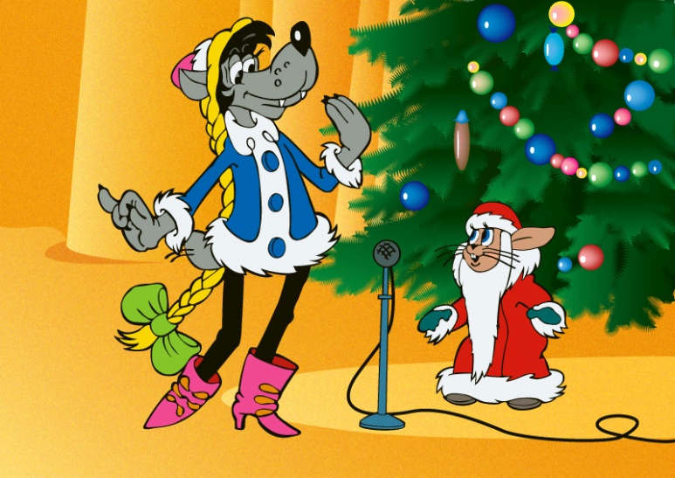

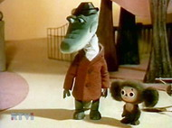
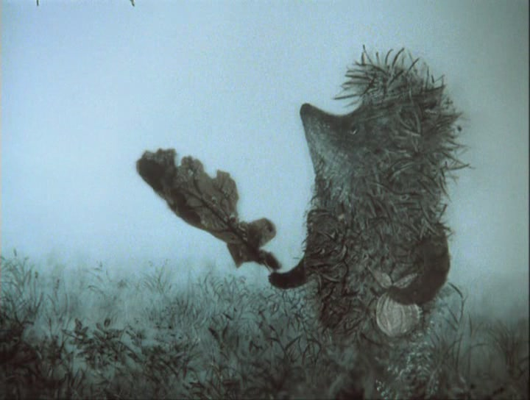
Отечественная мультипликация
1936 г. Москва
С 1969 г.
1969 г.
1969 г.
1975 г.
Notes:
По щелчку на значок звука учащиеся должны угадать мультфильм, рисунок которого потом появляется автоматически. По гиперссылке на заголовке слада открывается и демонстрируется небольшой фрагмент из мультфильма «Трое из Простоквашино»
13

Slide 14
Практическая часть

Slide 17
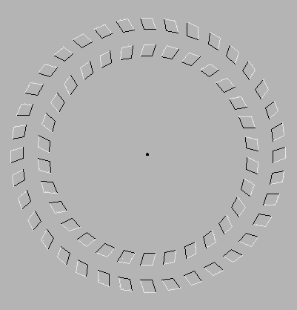

Slide 18
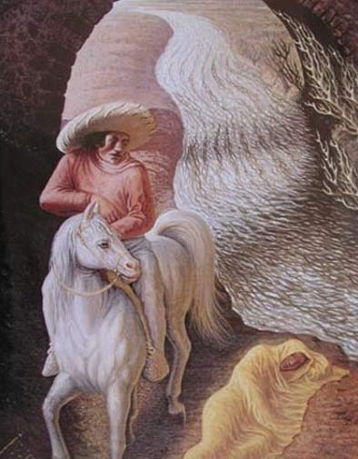

Slide 19
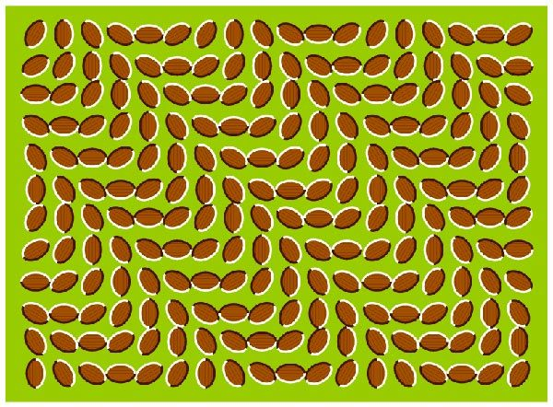

Slide 20
Виды анимации

Slide 21
Виды анимации
Графическая (рисованная) анимация - классический вид анимации, где объекты рисуются вручную (сегодня часто рисунки переносят на компьютер).
Объемная (материальная) анимация - объекты с отдельными элементами материального мира (куклы, пластилин, иголки, др.).
Компьютерная анимация - вид анимации, в котором объекты создаются с помощью компьютера. Разделяют 3D и 2D (включая также flash-анимацию)

Slide 22
Технологии создания мультфильмов
Мультфильм-рисунок
Пластилиновый мультфильм
Мультфильм - оригами
Мультфильм-аппликация
Предметная анимация
Сыпучая анимация

Slide 23
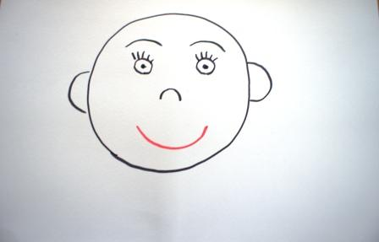
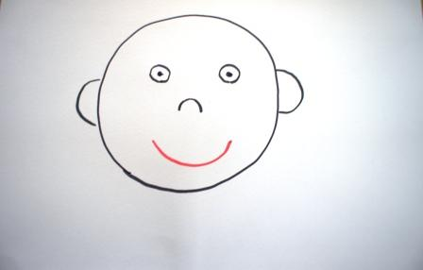
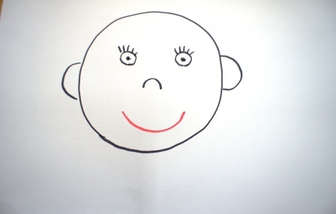
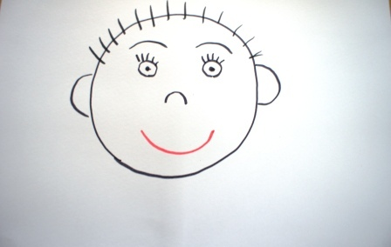
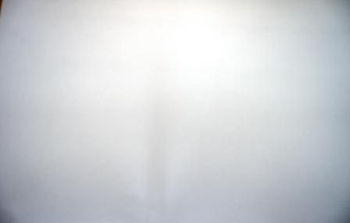
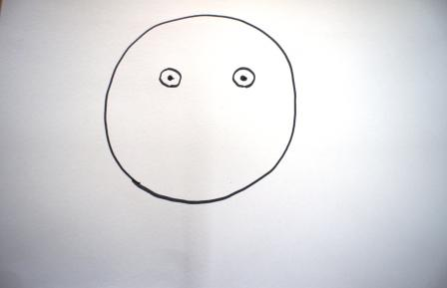
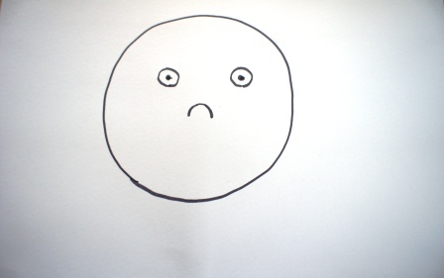
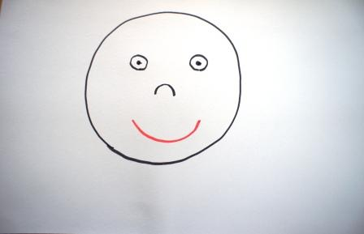
Мультфильм-рисунок

Slide 24
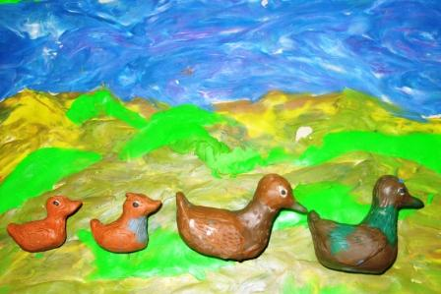
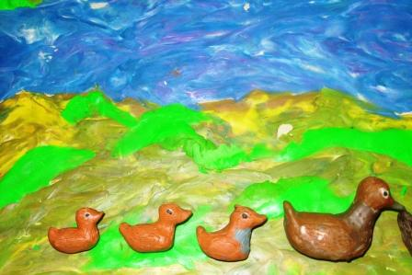
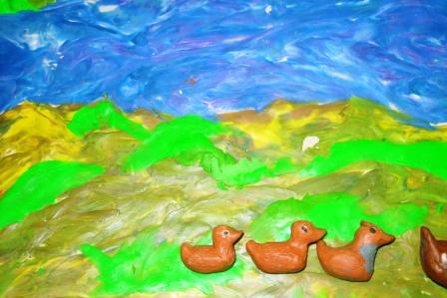
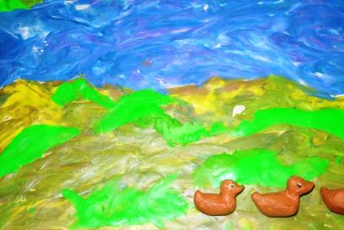
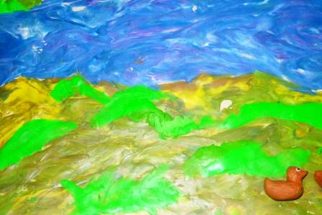
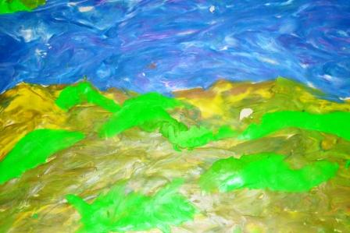
Пластилиновый мультфильм

Slide 25
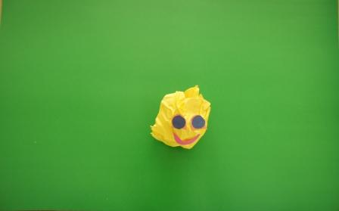
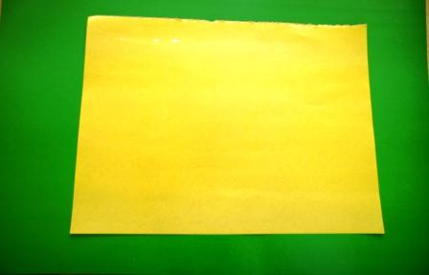
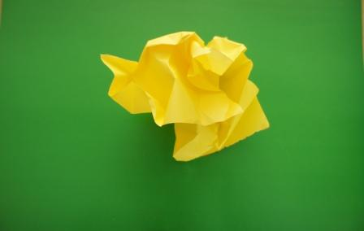
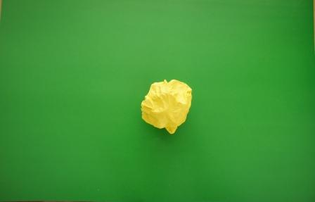
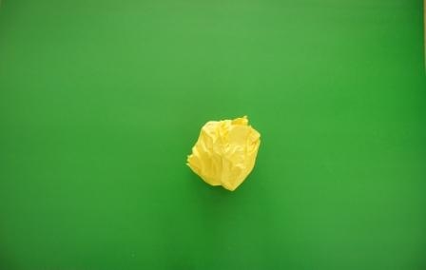
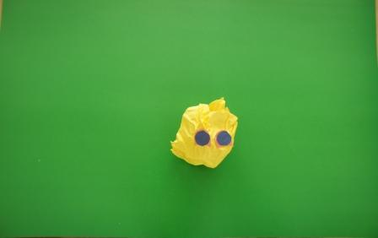
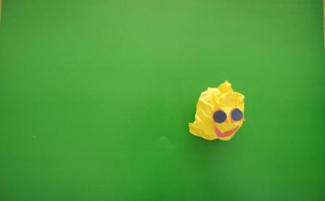
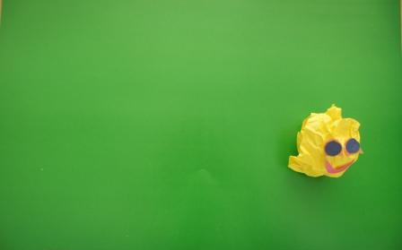
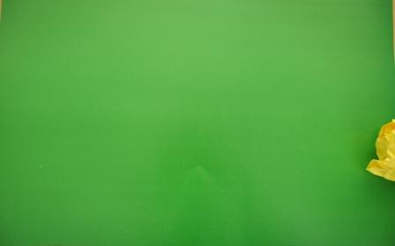
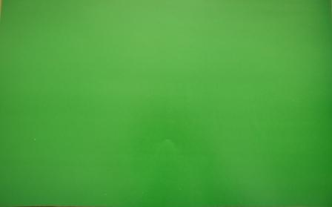
Мультфильм-оригами

Slide 26
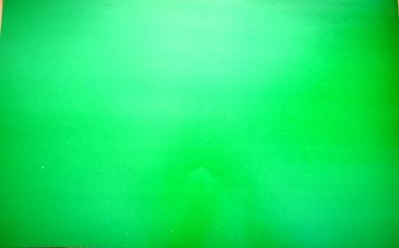
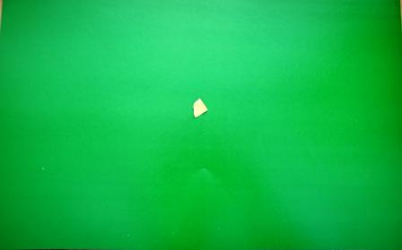
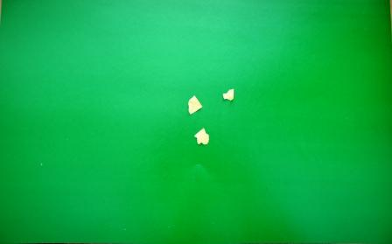
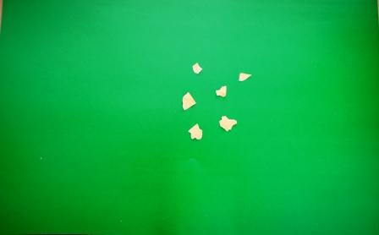
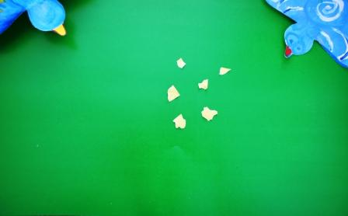




Мультфильм-аппликация

Slide 27

Компьютерная анимация
Расстановка ключевых кадров производится аниматором. Промежуточные же кадры генерирует специальная программа. Этот способ наиболее близок к традиционной рисованной мультипликации, только роль фасовщика берёт на себя компьютер, а не человек.

Slide 28
Создание компьютерных анимации
Специализированные системы
Неспециализированные системы
Системы 2D - анимации
Macromedia Flash MX
Ulead GIF Animator
MS GIF Animator
ПервоЛого
Системы 3D -анимации
3D Studio Мах
Языки програм-мирования
Borland Turbo Pascal
MS Visual Basic
Системы с функцией анимации
MS PowerPoint
MS Movie Maker
Adobe After Effects
Paint Shop
Adobe Photoshop
Synfig Animation Studio
Notes:
28

Slide 29
Создаем мультфильм

Slide 30

Предварительная работа
Беседы с детьми на тему о мультипликации:
История мультипликации,
Профессии взрослых, участвующих в создании мультфильма;
2. Просмотр различных мультфильмов (рисованных, пластилиновых, кукольных, компьютерных, 3D);
3. Посещение музея анимации на ВВЦ;
4. Знакомство с фотоаппаратом, основными правилами пользования им;
5. Знакомство с компьютером, основными правилами по технике безопасности, элементарными правилами пользования, программами.

Slide 31

Оборудование и материалы
Фотоаппарат
Штатив
Дополнительное освещение (лампа)
Компьютер, программы для создания мультфильма
Диктофон, микрофон
Материалы для создания фона персонажей в зависимости от выбранной технологии

Slide 32



1. Создание замысла;
2. Составление сценария (авторского или на основе произведений художественной литературы);

Slide 33



3. Подготовка фона: ширмы, декораций в зависимости от вида мультфильма;
4. Создание героев

Slide 34

5. Съёмка
Первым делом сделайте 2-3 кадра пустого фона. Потом у нас должны появиться персонажи. Персонаж появляется от самой границы кадра, двигается приблизительно на 1 см.
Расчет времени: обычно 4-6 кадров в секунду
Соответственно, при скорости 6 кадров в секунду для минуты фильма нужно сделать 240 фотографий
После съемки 10-15 кадров прокручиваем кадры в просмотровом режиме в быстром темпе, примерно так движение будет выглядеть
в вашем мультфильме.

Slide 35


6. Запись звука

Slide 36

7. Монтаж
Программы для монтажа:
Windows Movie Maker
Sony Vegas
Coral video
Movavi
Киностудия Windows Live
и др.
Сохраните видео в следующем формате:
MPEG4; AVI; WMV; WMX; MOV
Все имеющиеся фотографии, аудиозаписи
сохраните в единой папке

Slide 37

8. Создание титров
В титрах укажите фамилии авторов и участников созданного мультфильма;
Интересным дополнением к самому мультфильму станет презентация процесса создания мультфильма
(не более 30-50 сек).

Slide 38

Секрет успеха
Передний план открыт и не загораживает персонажей
Статичные предметы (фон) не подвижны в кадре
В декорациях могут происходить изменения (подул ветер- ветки дерева качнулись, слетели листья и т.д.)
В кадр не должны попадать посторонние предметы (тени, руки аниматоров)
Во время записи звука – абсолютна тишина в «студии»!
Приветствуется наличие звуковых эффектов
(скрип двери, лай собаки, шум моря )

Slide 39
Результаты совместной работы по созданию мультфильма
Раскрытие творческого потенциала воспитанников;
Активизация мыслительного процесса и познавательного интереса;
Развитие эстетических способностей;
Формирование представлений о создании мультфильма, истории мультипликации;
Формирование навыков работы в творческом
коллективе с распределением ролей и задач.

Slide 40
Библиография
1. Марк Саймон «Как создать собственный мультфильм».
2. Гэри Голдман «Этапы производства традиционного мультфильма».
3. Марк Саймон «Как создать собственный мультфильм. Анимация двухмерных персонажей»
4. wikipedia.org

